Slide 1
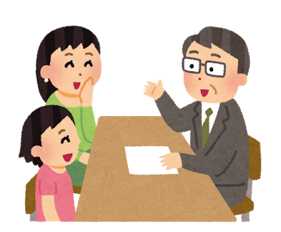
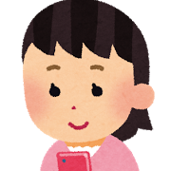
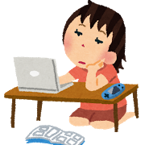
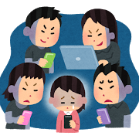
○○小学校 すまあと通信
第 １０ 号
平成27年 月 日
○○○○○小学校
校 長 ○○○○○
クラスでやっているグループＳＮＳで、１人の子の悪口でもり上がっています。
すま子さんは、気になって毎日なやんでいます。どうしたらよいでしょうか？
ＳＮＳで友だちの悪口でもり上がるのは・・・
お母さんや学校の先生に相談する。
○
悪口をやめるように、グループSNSに書き込む。
×
だまって何もしない。
×
いっしょに悪口を書き込む。
×
マモル先生から
された人が「いじめられた」と感じたら、それはいじめ。たとえ、ネットの中で起きたことでもいっしょです。
だれかの悪口でもり上がっているのに気づいたら、その子がきずつく前にやめましょう。見て見ぬふりでは、何も解決しません。まずはおうちの人や先生に相談しましょう。スクールカウンセラーの先生に相談するのもいい方法ですね。

